Slide 1
به نام خدا شرایط دام، طیور و علوفه دامداران
استاد مستولی زاده
تهیه کنندگان مینا بیگی و فاطمه زهرا فدایی باشی

Slide 2
توسعه پایدار با مجموعه‌ای از شاخص‌های اجتماعی و اقتصادی سنجیده می‌شود که از مهم‌ترین آنها شاخص‌های مربوط به وضعیت غذا و تغذیه جامعه است. در همه تعریف های توسعه پایدار، امنیت غذایی یکی از ابعاد اصلی به شمار می رود. زیرا امنیت غذایی از یک سو شاخصی کلی برای سنجش توسعه پایدار و از سوی دیگر شاخصی مهم برای سنجش داده‌هایی در زمینه فقر، تغذیه، اشتغال، تولید کشاورزی و مواد غذایی، خوداتکایی، مصرف و صادرات محسوب می شود.
صنعت طیور به‌ دو دلیل از استراتژیک ترین صنایع ایران محسوب می‌شود: یک تامین کننده بخش عمده پروتئین حیوانی مصرفی کشور و دوم اشتغالزایی به ويژه در بخش اشتغال روستایی.
بنابراین رفع موانع تولید این صنعت کمک شایانی به امنیت غذایی کشور و اشتغال مناطق کمتر برخوردار می‌کند.
زنجیره تولید گوشت و تخم مرغ به دلیل وابستگی به تأمین نهاده‌های دامی دچار چالش‌های فراوانی شده است. هرچند در صورت برنامه ریزی قبلی بسیاری از این چالش‌ها قابل پیشگیری بود و شرایط مناسب تری نسبت به وضعیت حاضر رقم می‌خورد

Slide 3
چالش‌های تأمین و توزیع خوراک طیور
توزیع نا کارامد
قیمت‌ گذاری دستوری محصولات با وجود مشکلات در تأمین نهاده‌ها
انحصار در واردات نهاده‌های دامی
ضعف در خدمات بازرگانی
تعلل در ایجاد هماهنگی بین دستگاهی توسط وزارت جهاد کشاورزی و استنکاف از گزارش دقیق و به موقع مشکلات به مجلس

Slide 4
توزیع ناکارامد
عدم انطباق میزان خوراک تخصیص داده شده با عملکرد واقعی واحدها
الزام مرغدار به پرداخت نقدی در یک بازه بسیار کوتاه
تأخیر در تحویل خوراک
کم فروشی و عدم رعایت سهمیه رسمی مرغدار در بارگیری
نبود نظارت بر کیفیت خوراک
چالش‌های سامانه بازارگاه

Slide 5
توزیع ناکارامد
عدم انطباق میزان خوراک تخصیص داده شده با عملکرد واقعی واحدها
با وجود اینکه اقداماتی برای سیستمی کردن تخصیص نهاده به واحدهای تولید کننده بر اساس عملکرد واحد های مرغداری صورت گرفته است،ولی هنوز هم امکان دستکاری در این سامانه‌ها و تبانی برای ارائه آمار غیر واقعی و دریافت سهمیه خارج از ضوابط وجود دارد.
که رهایی از این معضل، نیازمند گسترش سازوکارهای نظارت میدانی و اصلاح روند برخورد با جرائم است.
علاوه بر این سیستمی کردن تخصیص نهاده‌ها از واحدهای لاین، اجداد، مادر و تخم گذار آغاز شد و واحدهای تولید مرغ گوشتی که مصرف کننده بخش عمده نهاده‌ها هستند، در آخرین مرحله از نظارت سیستمی برخوردار شدند و این موضوع باعث انحراف در تخصیص بخش عمده‌ای از خوراک دام و اجحاف در حقوق تولید کنندگان مرغ گوشتی شد.
الزام مرغدار به پرداخت نقدی در یک بازه بسیار کوتاه
در بسیاری از موارد، مرغدار موظف است از زمان تخصیص سهمیه، ظرف مدت چهار روز، وجه حواله را به صورت نقدی واریز کند؛ و در صورت تاخیر سهمیه برخی از مرغداران از بین می‌رود.

Slide 6
توزیع ناکارامد
تأخیر در تحویل خوراک
شواهد حاکی از آن است که تولید کنندگان با وجود پرداخت نقدی، سهمیه خود را با 45 روز تأخیر دریافت می‌کنند.
کم فروشی و عدم رعایت سهمیه رسمی مرغدار در بارگیری
مشکل دیگر، اختلاف وزن حواله سهمیه مرغدار و میزان بارگیری و دریافت نهاده است؛به طور مثال 16 تن سهمیه کنجاله سویا به مرغدار تعلق می‌گیرد و حواله أن صادر می‌شود ولی در زمان بارگیری از مبدأ، به دلیل پرک بودن کنجاله سویا یا سایر عوامل، 13 تا 14 تن از این کالا بارگیری و تحویل مرغدار می‌شود و بعد از آن، وجه این کاهش بارگیری به او بازگردانده می‌شود. لذا عملا 10 تا 20 درصد از همین سهمیه ناچیز هم از بین رفته و به دست مرغدار نمی رسد و نصیب سودجویان و دلالان می‌شود.
نبود نظارت بر کیفیت خوراک
در اثر نظارت ضعیف طی انبارداری خوراک تا قبل از رسیدن آن به دست مرغداران، در برخی از موارد نهاده‌ها به دلیل کپک زدگی و سایر آفات، دچار افت کیفیت میشوند یا برخی سودجویان به آنها خاک و یا سبوس گندم اضافه می‌کنند.
همه این موارد بر کیفیت نهاده اثر گذار بوده و تولید گوشت و تخم مرغ را کاهش می‌دهد و موجب ضرر و کاهش اعتماد مرغدار به دولت می‌شود.

Slide 7
توزیع ناکارامد
چالش‌های سامانه بازارگاه
این سامانه به عنوان سامانه اصلی توزیع خوراک دام و طیور کشور، با وجود اصلاحات اعمال شده در آن که طی چند نوبت، هنوز هم مشکلاتی به چشم می‌خورد که نشان‌دهنده عدم کارایی سامانه در اصلاح روال توزیع سنتی سابق است.
الف) متناسب نبودن نهاده تخصیص داده شده با مقدار جوجه ریزی واقعی که بعضا به دلیل مغایرت ها اتفاق می‌افتد،
ب) عدم تخصیص نهاده به برخی از مرغداران،
ج) عدم شفافیت و اعلام عمومی سهمیه افراد مختلف به منظور تحقق نظارت همگانی،
د) عدم ارتباط کارآمد با سایر سامانه‌های مهم به منظور راستی آزمایی اطلاعات وارد شده،
هـ) عدم امکان خرید سهمیه در بیش از یک نوبت،
و) امکان دستکاری در سامانه‌های مرتبط و دریافت سهمیه خارج از ضوابط،

Slide 8
قیمت‌گذاری دستوری محصولات با وجود مشکلات در تأمین نهاده‌ها
هزینه خوراک، بخش عمده‌ای از کل هزینه‌های پرورش دام و طیور را شامل می‌شود. مابقی هزینه‌ها را مواردی مانند مواد ضد عفونی، واکسن، دارو، ریز مغذی ها، مکمل‌های ویتامینی، معدنی و غیره به خود اختصاص می‌دهند که با ارز آزاد قیمت گذاری می‌شوند و در ماه‌های اخیر قیمت آنها چند برابر شده است. از سوی دیگر بیش از 70 درصد از هزینه خوراک، شامل ذرت و کنجاله سویا می‌شود که بیش از 85 درصد آن وارداتی بوده و دولت در وضعیت کنونی تنها بخشی از آن را با قیمت مصوب تأمین می‌کند.
یعنی یارانه دولت به تولید گوشت مرغ و تخم مرغ تمامی هزینه‌های تولید را پوشش نمی دهد و مابقی نهاده و هزینه‌های تولید با قیمت‌های بسیار بالاتر از طریق بازار آزاد تأمین می‌شود؛
اما دولت 100 درصد تولید یک مرغدار را به صورت دستوری قیمت گذاری کرده و موجب ضرر مرغدار می‌شود
سازمان تعزیرات با توجه به قیمت مصوب دولت اقدام به جلب و پیگیری واحدهای فروش مرغ به اتهام گران فروشی می‌کند

Slide 9
انحصار در واردات نهاده‌های دامی
از دیگرمشکلات اساسی صنعت مرغداری، وجود انحصار در واردات خوراک است؛ به طوری که بخش عمده‌ای از واردات توسط چند واردکننده محدود انجام می‌شود،
همچنین در بسیاری از موارد بعد از اخذ پول از مرغدار، ارسال نهاده‌ها با تأخیر صورت گرفته و بعضا به دلیل عدم نظارت دقیق، از کیفیت لازم برخوردار نیست که در نهایت تولید را با مشکل مواجه کرده است
علاوه بر این اقلام خوراکی وارداتی از تنوع کافی برخوردار نیستند؛ برای مثال می‌توان به جای ذرت از ضایعات بوجاری گندم و تریتیکاله و نیز به جای کنجاله سویا از کنجاله کنجد، آفتابگردان، گلوتن ذرت یا کنجاله کلزا یا محصولات تخمیری غلات استفاده کرد که واردات آنها از کشورهای همسایه امکان پذیر است.

Slide 10
تعلل در ایجاد هماهنگی بین دستگاهی توسط وزارت جهاد کشاورزی و استنکاف از گزارش دقیق و به موقع مشکلات به مجلس
وجود دستگاه‌های متولی متعدد در زنجیره عرضه نهاده‌ها باعث ایجاد اختلال در روند توزیع نهاده‌ها می‌شود
به عنوان نمونه
در یک بازه زمانی، در اثر ابلاغ به دستگاه‌ها مبنی بر تجمیع تمامی سامانه‌های تجاری در سامانه جامع تجارت، ارتباط با سامانه گمرک برای وزارت جهاد کشاورزی قطع شد و این موضوع باعث ناهماهنگی در ترخیص برخی از محموله‌های وارداتی گردید
مسئولان وزارت جهاد کشاورزی اذعان می‌کنند که به واردکنندگانی که ناهماهنگی‌ها و تخلفاتی از جمله عدم عرضه محموله خود از طریق سامانه بازار گاه را مرتکب می‌شوند، مجددا ارز برای واردات تخصیص داده می‌شود و این وزارتخانه اختیاری در این حوزه ندارد
در چنین شرایطی انتظار بر این است که وزارت جهاد کشاورزی، به عنوان متولی اصلی توزیع نهاده ها، از تمام ابزارهای قانونی موجود در راستای رفع این ناهماهنگی‌ها استفاده کرده و پیش بینی‌های لازم را برای به حداقل رساندن تبعات آن صورت دهد. این در حالی است که پس از جلسات متعدد کمیسیون کشاورزی با مسئولان امر در خصوص نظارت بر توزیع و تأمین نهاده ها، ادعای مسئولان وزارت جهاد کشاورزی بر این قرار گرفت که اطلاعات ورود محموله کنجاله به بندر به صورت برخط و به موقع در اختیار این نهاد قرار نمی گیرد تا بتوانند به موقع برنامه ریزی توزیع را انجام دهند

Slide 11
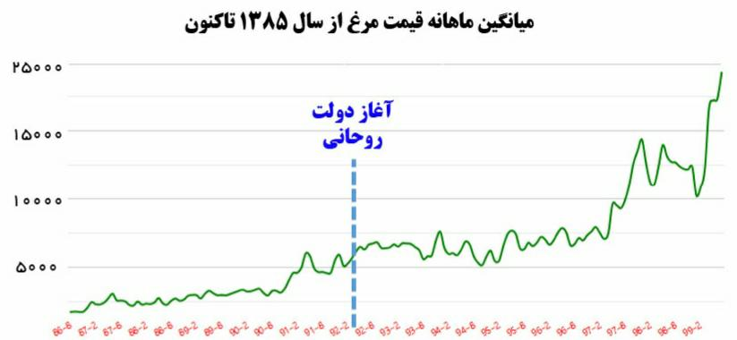
پیامدهای نابسامانی تأمین و توزیع خوراک طیور بر قیمت محصولات
ایرادهایی که در نظام تأمین و توزیع خوراک طیور در اثر نابسامانی‌های پیش گفته ایجاد شده است، با توجه به تأثیر بالای این نهاده بر قیمت تمام شده محصولات، به سرعت در بازار این محصولات نمایان شد؛ به طوری که قیمت گوشت مرغ و تخم مرغ عرضه شده به بازار از ابتدای سال جاری با یک روند افزایشی قیمت مواجه شدند.

Slide 13
پیشنهادها
رفع انحصار در واردات نهاده‌های دامی
تنوع بخشی در اقلام خوراکی
تنوع بخشی به مبادی وارداتی افزایش شفافیت و نظارت پذیری سامانه‌ها
رفع ایرادهای سامانه بازار گاه
نظارت مستمر و کارآمد بر همه اجزای زنجیره توزیع و تولید رفع موانع تجاری و ایجاد انگیزه برای بازرگانان صاحب صلاحیت

Slide 14
بنابراین دولت سیزدهم:
حذف ارز یارانه‌ای (ترجیحی، نیمایی و …) از تولید و تخصیص یارانه مستقیم پروتئین به دهک‌های پایین جامعه از جمله مهم‌ترین اقدامات است.
عدم سرکوب قیمتی محصولات پروتئینی توسط دولت:دولت نباید در قیمت گذاری محصولات دخالت کند و قیمت‌ها باید بر اساس بحث عرضه و تقاضا تعیین شود. چرا که قیمت گذاری دستوری توسط دولت علاوه بر آنکه منجر به ظهور دلالان برای بهره مندی از اختلاف “قیمت دستوری دولت” و “قیمت بازار” می‌شود بلکه تولیدکننده را هم برای افزایش تولید و سرمایه گذار را برای سرمایه گذاری در هر صنعتی بی انگیزه می‌کند و به دنبال آن این بار از محل کاهش عرضه و رکود تولید، گرانی‌های شدیدتری را به سفره مردم تحمیل می‌کند و بالعکس حذف سیاست قیمت گذاری دستوری توسط دولت، باعث افزایش انگیزه برای تولید شده و به دنبال آن قیمتها از محل افزایش عرضه تعدیل می‌شود.
دولت باید از دخالت در تجارت نهاده‌ها و محصولات صنعت طیور مانند ذرت، سویا، جو و فروش مرغ و تخم مرغ پرهیز کند

Slide 15
ایران در تولید گوشت قرمز جایگاه 19 دنیا، در تولید گوشت طیور جایگاه 10 دنیا، در تولید شیر جایگاه 24 دنیا، در تولید تخم مرغ جایگاه 9 دنیا و در تولید عسل جایگاه 3 دنیا را در سال 2016 کسب کرده است.
در سال 1356 کل تولیدات دامی کشور تقریباً 3 میلیون و 342 هزار تن بود که در سال 1396 به 14 میلیون و 195 هزار تن رسیده است.
در سال 1396 تعداد بهره برداران در زیر بخش امور دام 1 میلیون و 520 هزار نفر بهره بردار که شامل 1394 هزار نفر بهره بردار دامداری، 24522 بهره بردار طیور صنعتی، 81748 بهره بردار زنبور عسل و 18474 بهره بردار کرم ابریشم وجود دارد.
در حوزه صنعت تولید گوشت مرغ و طیور در سال 56 تقریباً 160 هزار تن تولید و عمدتاً هم تولیدات بومی بوده و در حال حاضر به 2 میلیون و 236 هزار تن رسيده که رشد حدود 14 برابری داشته است.

Slide 16
در سال جاری نرخ علوفه دستی دام از جمله جو، كنسانتره، كاه و یونجه به صورت میانگین 70 تا 75 درصد افزایش یافت، به طور مثال از ابتدای امسال قیمت هر كیلوگرم جو به صورت نقدی 950 تومان بود كه به 2 هزار و 100 تومان در ماه جاری افزایش یافته است. سید عبدالحكیم دادار عنوان كرد: امسال خرید نهاده های دامی با نرخ بالا هم كمیاب شده است، در 2 سال گذشته كشاورزان داخلی اقدام به كشت جو می كردند و بازار اشباع بود اما در سال جاری سطح كشت جو كاهش یافته و به دلیل كاهش سطح كشت قیمت آن به شدت افزایش یافته است.

Slide 17
رییس شورای تامین دام گفت: اکنون بره شیری یا بره تازه از شیرگرفته شده روانه کشتارگاه می شود درحالی که بره باید پس از گرفتن از شیر، وارد فرایند پرواربندی شود تا به وزن ۳۶ کیلوگرم یعنی گوشت برسد.
وی با بیان اینکه اکنون دام شیری پایه کشور روانه کشتارگاه ها می‌شود، افزود: ادامه این روند نگران کننده است زیرا ممکن است در ماه های آتی با کمبود تولید روبرو شویم.
پوریان کاهش مصرف بازار داخلی و پایین بودن قدرت خرید مردم را از دیگر عوامل برشمرد و افزود: با توجه به جمعیت دام سبک کشور در زمستان، پاییز و بهار، در شرایط کرونایی، ۵۰ درصد واحدهای پرمصرف گوشت قرمز تعطیل بودند که همین نیز در کاهش مصرف تاثیر داشته است

Slide 18
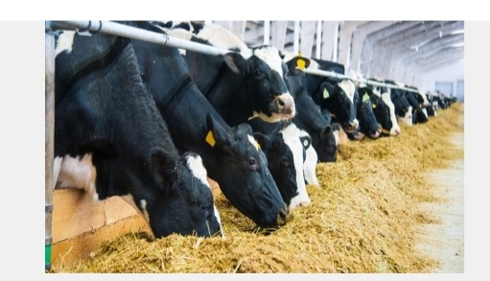
طبق آمارها نیاز سالانه کشور به گوشت قرمز نزدیک یک میلیون تن است که بیش از ۸۰۰ هزارتن آن در داخل کشور و کمتر از ۱۰ درصد نیاز از محل واردات تامین می‌شود.
با این وجود قیمت گوشت قرمز در بازار ایران متغیر است به طوری که اکنون قیمت هر کیلوگرم گوشت گوساله و گوسفندی در بازار خرده فروشی ها به شکل تفکیکی بین ۱۲۰ هزار تا ۲۰۰ هزارتومان به فروش می رسد.

Slide 19
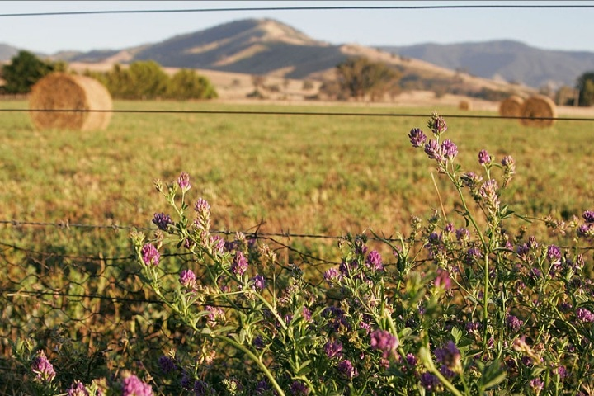
مشکلات بهره وری در نظام دامداری عشایر
راهکارهای پیشنهادی:
1.اهمیت دادن به مشارکت و دانش بومی عشایر در حل مسایل زیست محیطی و توسعه پایدار منطقه با همکاری سازمان محیط زیست و سازمان امور عشایر کشور
2.مشارکت دادن نمایندگان کلیه عشایر کشور در نظام تصمیم گیری های مهم این قشر زحمتکش از جمله مسایلی چون زمان کوچ، پروانه چرای دام، حفظ مراتع و…
3.همکاری و تعامل گسترده میان سازمان امور عشایر و وزارت کار برای ایجاد زمینه های تشکیل تعاونی های تولیدی مناسب و یکپارچه برای خرید و فروش کالای عشایر علی الخصوص دام های آنها

Slide 20
صنعت دام و طیور کشور در دو سال اخیر چالش‌های بسیاری را پشت سر گذاشته و در ماه‌های اخیر با بحران‌های جدی مواجه شده است. عدم تأمین به موقع و توزیع نادرست نهاده‌های دامی، تخصیص ارز ۴۲۰۰ تومانی برای واردات این محصولات علی رغم هشدارهای مکرر کارشناسان و ایجاد رانت و فساد در این حوزه موجب کمبود شدید و گرانی نهاده‌های دامی شد ضمن اینکه در سال جاری خشکسالی و فقر مراتع نیز به این مساله دامن زده و تولیدکنندگان با کمبود علوفه نیز مواجه هستند و از طرفی قادر به تأمین نهاده‌های دامی هم نیستند.

Slide 21
باتشکر فراوان ازتوجه بزرگواران
منابع :
خبرگزاری مهر.تسنیم
مقاله از طرف 🔙بررسی شرایط دام وخوراک موردتامین برکفایت عرضه مواد پروتینی .نویسنده:محمدبخشوده
مقاله 🔙بررسی پسماند درشرایط دام وطیور نوشته سیدمحمدضیایی و معمصومه امینی
اطلاعات دیگر ازسایت جهاد کشاورزی و عشایر گرفته شده است
گزارش پژوهش مجلس اسلامی

